Slide 1
El sufijo –ing en Ingles

Slide 2
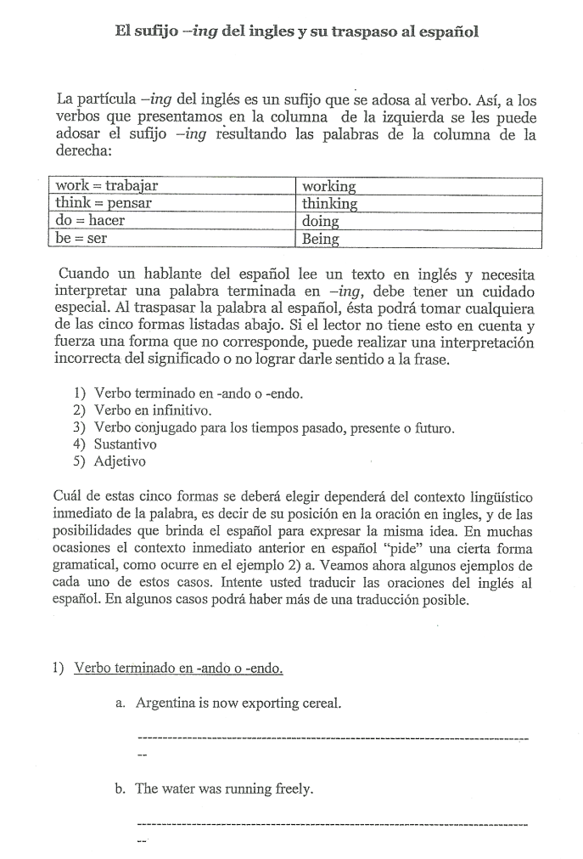

Slide 3
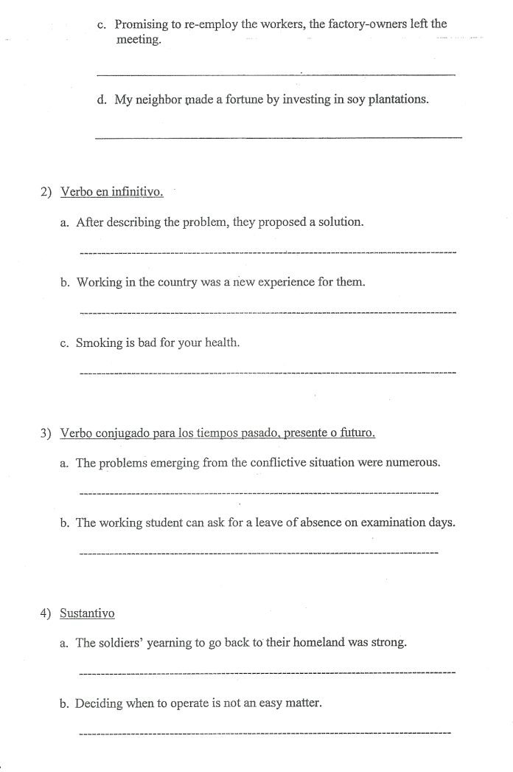

Slide 4
